Slide 1
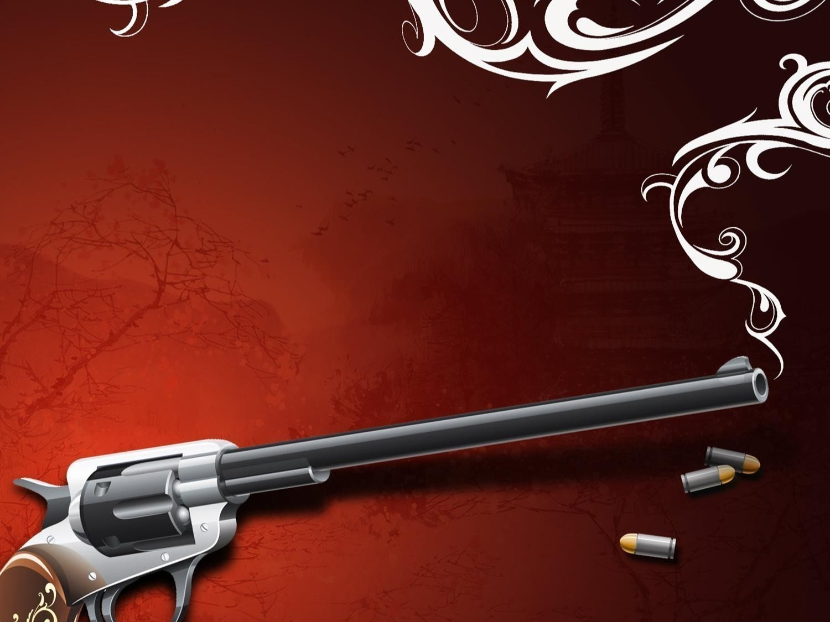
Comment lance-t-on un défi ?

Slide 2
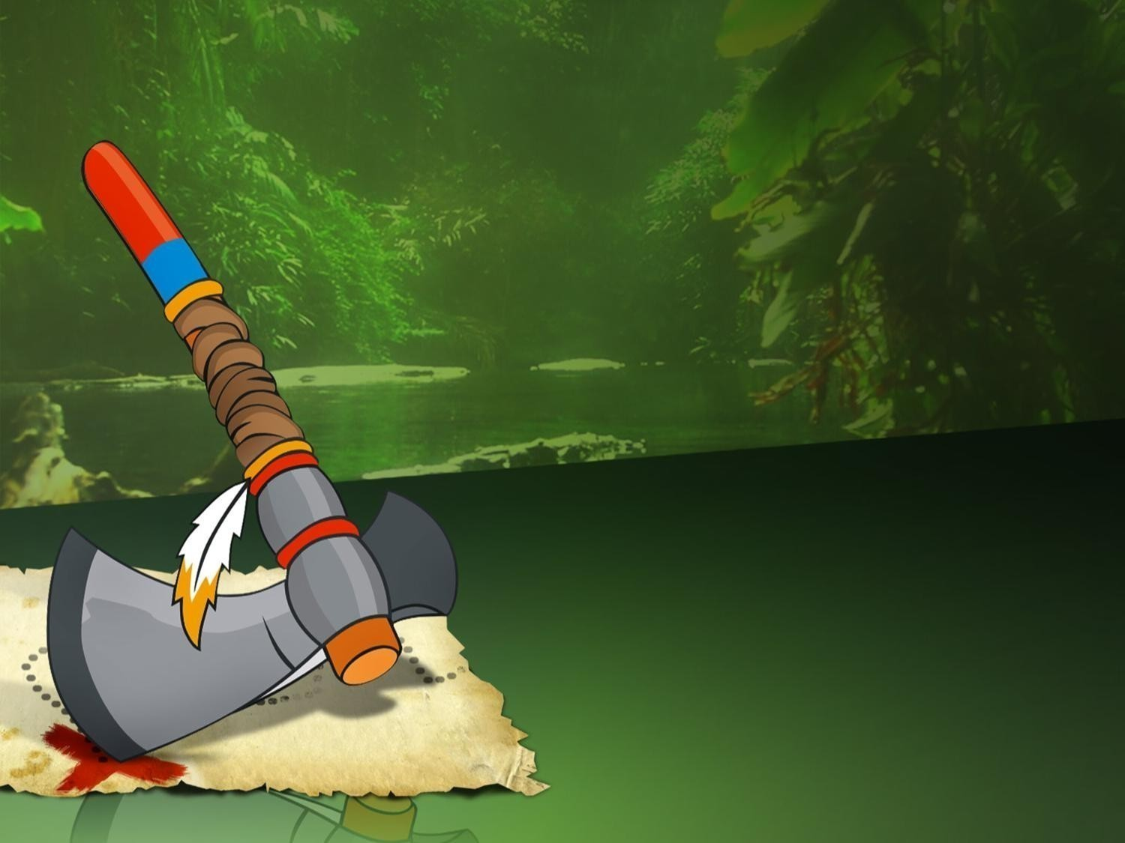
Les Indients d'Amérique
(XVII-ème siècle)
ont mis un tomahawk
sur le sol du champ du rival

Slide 3
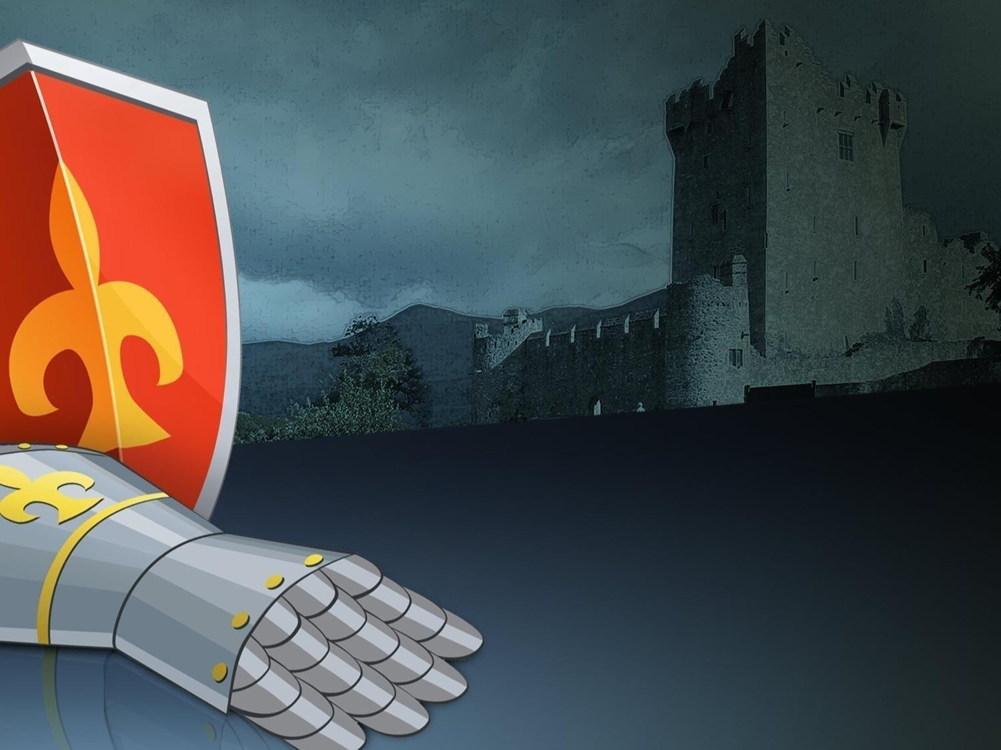
Les chevaliers européens (XII-XVI-èmes siècles)
ont jeté un gant
au visage du rival

Slide 4
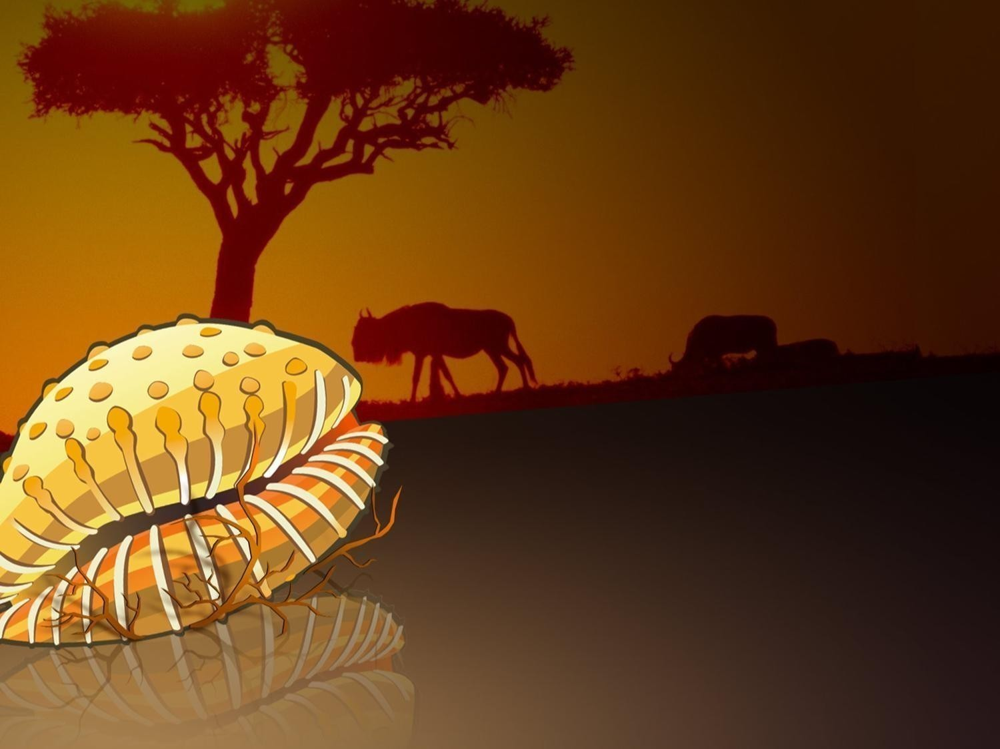
Les tribus africaines Yoruba
ont envoyé une
coquille Cypraea aux rivaux

Slide 5
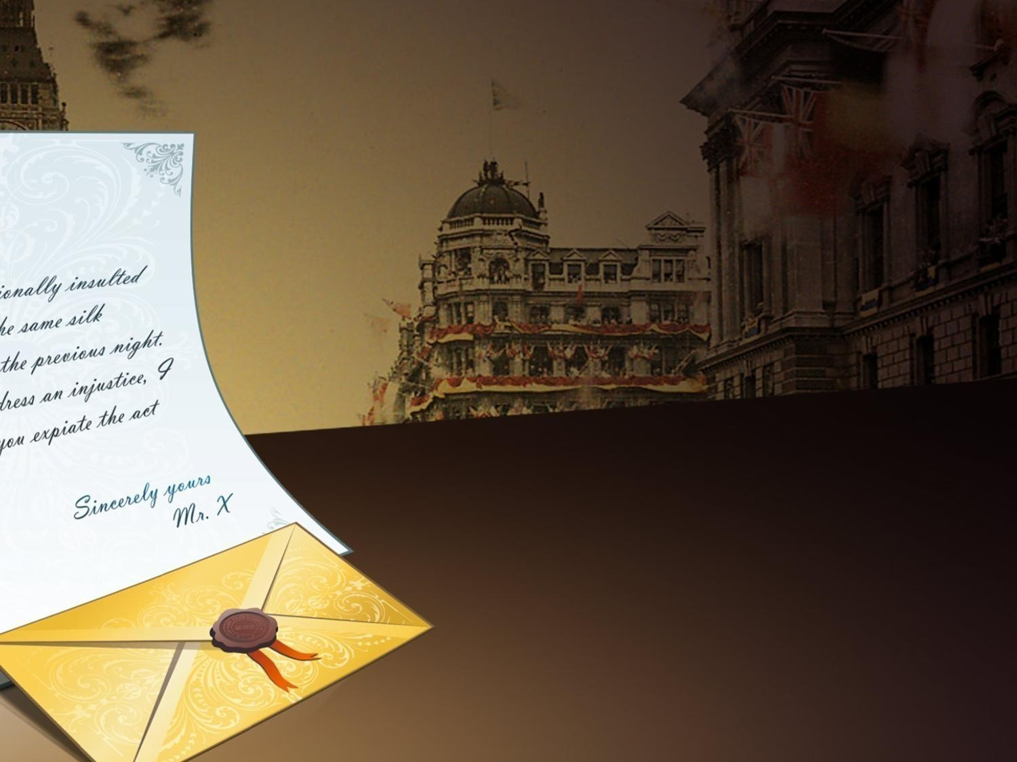
Les gentlemen anglais (XVII-ème siècle)
ont envoyé une lettre polie avec
un défi

Slide 6
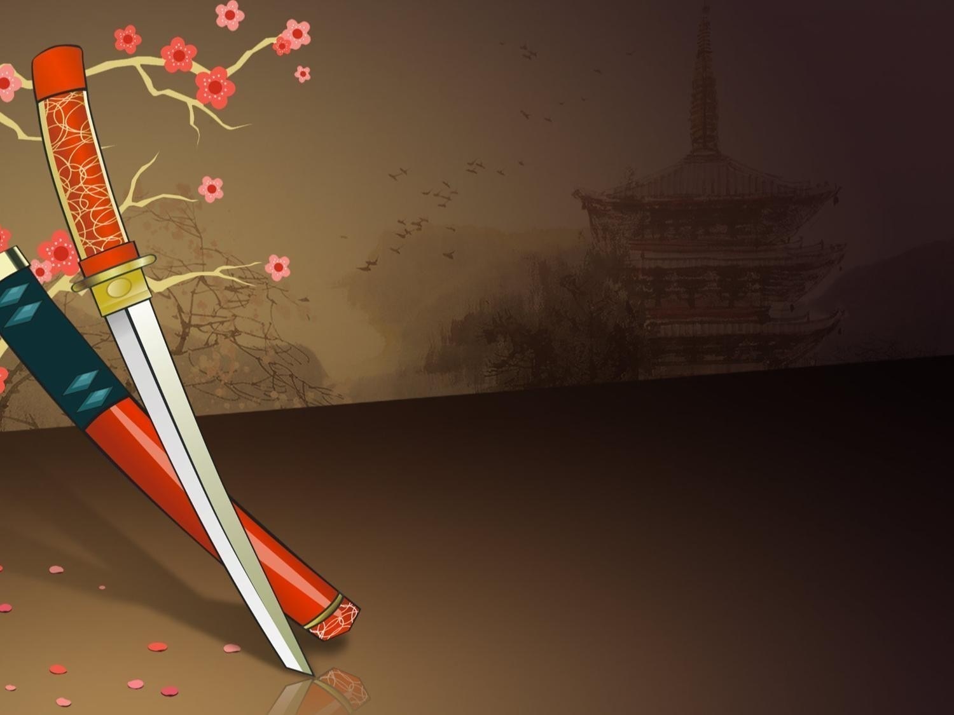
Les samouraïs japonais (XII-XVII-èmes siècles)
ont fait cliqueter leur garde contre le fourreau pour attirer l'attention du rival

Slide 7
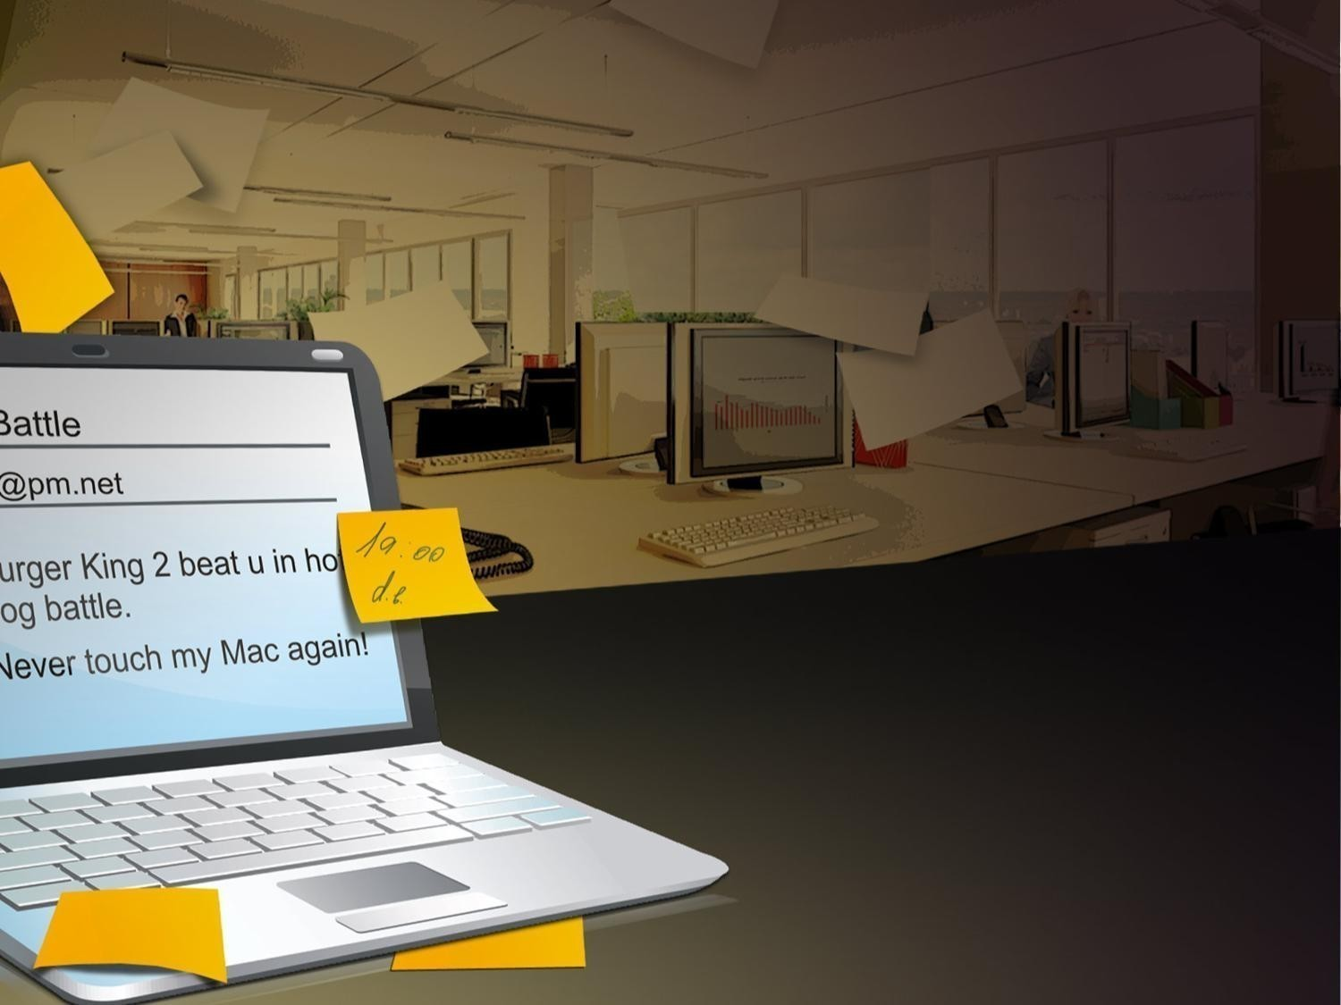
Les petits employés de bureau
(XXI-ème siècle)
envoient des messages avec le Défit dans le sujet par émail

Slide 8
ONLYOFFICE prône la paix
www.onlyoffice.com

